Slide 1

TOÁN 9 - CÁNH DIỀU
NĂM HỌC: 2023 - 2024

Slide 2

THIẾT BỊ DẠY HỌC VÀ HỌC LIỆU
1. Giáo viên: Thước thẳng, thước đo góc, bảng phụ, bảng nhóm.
2. Học sinh:sách giáo khoa, tài liệu trên mạng internet, thước thẳng, bảng nhóm.

Slide 3











Slide 4
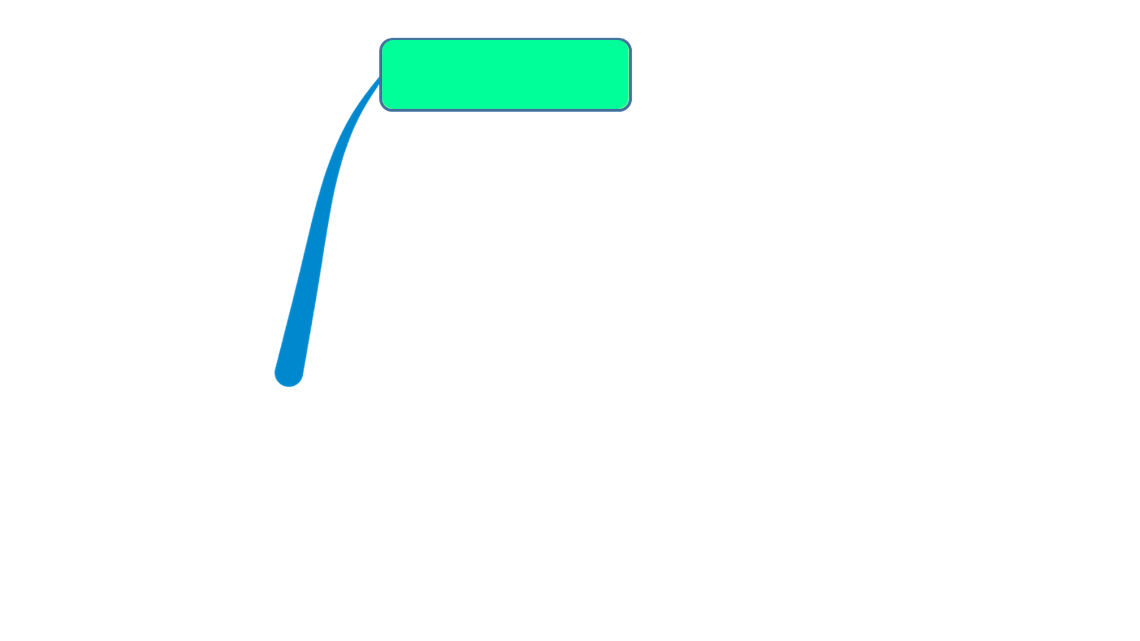
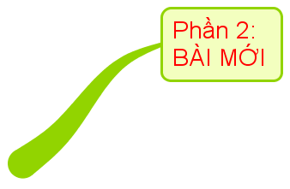




NOTES
Phần 1: KHỞI ĐỘNG
Phần 2:
HÌNH THÀNH KIẾN THỨC
Phần 4:
VẬN DỤNG
Phần 3:
LUYỆN TẬP

Slide 5


KHỞI ĐỘNG

Slide 6
TRÒ CHƠI: VƯỢT CHƯỚNG NGẠI VẬT (Lật hình)
Luật chơi: Chọn ngẫu nhiên 1 câu hỏi. Trả lời đúng thì ô tương ứng với câu hỏi sẽ được mở ra, trường hợp trả lời sai thì ô tương ứng không được mở. Bất kỳ khi nào có câu trả lời về bức hình đều có thể trả lời. Trò chơi sẽ kết thúc khi hình ảnh sau các miếng ghép được trả lời chính xác.
1
2
3
4
ĐÃ HIỂU

Slide 7
TRÒ CHƠI: VƯỢT CHƯỚNG NGẠI VẬT (Lật hình)
Luật chơi: Chọn ngẫu nhiên 1 câu hỏi. Trả lời đúng thì ô tương ứng với câu hỏi sẽ được mở ra, trường hợp trả lời sai thì ô tương ứng không được mở. Bất kỳ khi nào có câu trả lời về bức hình đều có thể trả lời. Trò chơi sẽ kết thúc khi hình ảnh sau các miếng ghép được trả lời chính xác.
1
2
3
4
1
2
3
4
1
2
3
4
HÌNH ẢNH
Notes:
Học sinh tự lựa chọn miếng ghép bất kì, click vào miếng ghép để đến câu hỏi tương ứng.
Sau khi hs trả lời xong nếu đúng thì click 2 lần vào ô số màu xanh lá tương ứng với câu hỏi vừa chọn để mở miếng ghép. Nếu sai click 2 lần vào ô số màu đỏ tương ứng
Hết trò chơi ấn vào nút màu vàng góc dưới bên phải để tiếp tục bài.
Nếu hs không đoán được hình thì gv sẽ dùng hình đó để giới thiệu sang phần 2

Slide 8





TRÒ CHƠI: VƯỢT CHƯỚNG NGẠI VẬT
1
Phương trình nào sau đây là phương trình bậc nhất một ẩn?
A.
B:
C:
D:
QUAY LẠI
Notes:
Không chọn đc đáp án

Slide 9
TRÒ CHƠI: VƯỢT CHƯỚNG NGẠI VẬT
2
Nghiệm của phương trình là
A:
B:
C.
D: Vô nghiệm
QUAY LẠI

Slide 10
TRÒ CHƠI: VƯỢT CHƯỚNG NGẠI VẬT
Phương trình có nghiệm là:
3
A.
B:
C:
D:
QUAY LẠI

Slide 11
TRÒ CHƠI: VƯỢT CHƯỚNG NGẠI VẬT
4
Phương trình có tất cả bao nhiêu nghiệm?
A: 1
B: 3
C: 4
D. 2
QUAY LẠI

Slide 12
HÌNH THÀNH
KIẾN THỨC

Slide 13

BÀI 2: PHƯƠNG TRÌNH BẬC NHẤT HAI ẨN. HỆ HAI PHƯƠNG TRÌNH BẬC NHẤT HAI ẨN

Slide 14

là phương trình bậc nhất hai ẩn
Phương trình bậc nhất hai ẩn có dạng như thế nào?

Slide 15
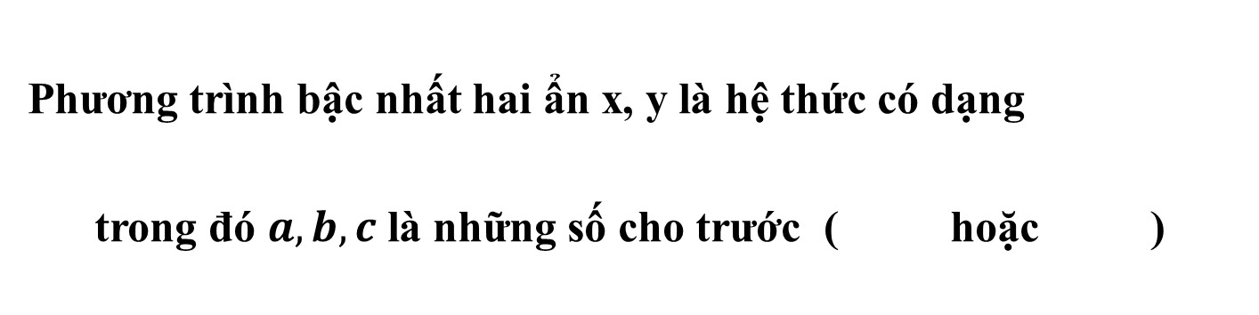
BÀI 2: PHƯƠNG TRÌNH BẬC NHẤT HAI ẨN. HỆ HAI PHƯƠNG TRÌNH BẬC NHẤT HAI ẨN
I. Khái niệm về phương trình bậc nhất hai ẩn.
Phương trình bậc nhất hai ẩn x, y là hệ thức có dạng
trong đó $a, b, c$là những số cho trước ( hoặc )
Ví dụ : Phương trình bậc nhất hai ẩn:

Slide 16
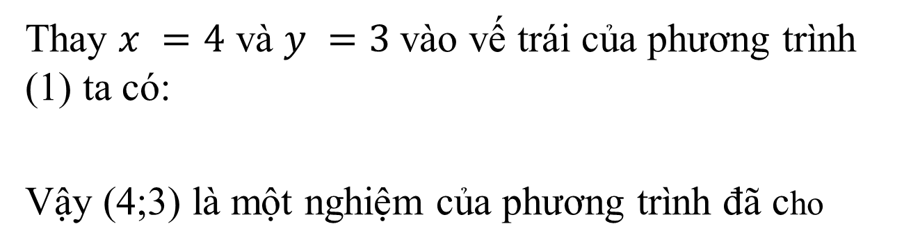
Xét phương trình:
NV: Tính giá trị biểu thức ở vế trái của phương trình (1) tại x=4; y=3. Gía trị đó có bằng 6 hay không?
Thay $x =4$ và $y =3$vào vế trái của phương trình (1) ta có:
Vậy (4;3) là một nghiệm của phương trình đã cho

Slide 17
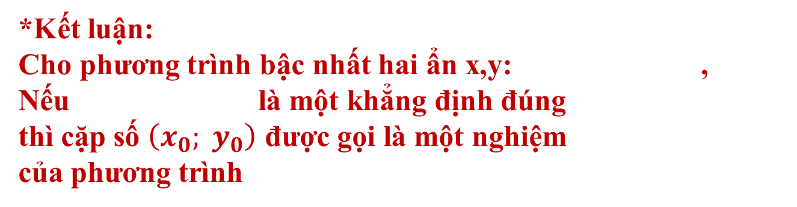
*Kết luận:
Cho phương trình bậc nhất hai ẩn x,y: ,
Nếu là một khẳng định đúng thì cặp số $\left(x_{0}; y_{0}\right)$ được gọi là một nghiệm
của phương trình
Khi nào cặp số (x₀; y₀)
được gọi là một nghiệm của phương trình ax + by = c ?

Slide 18
VD2: (SGK/5)
Trong các cặp số sau, cặp số nào là nghiệm của phương trình
a) b) c)
02:00
01:59
01:58
01:57
01:56
01:55
01:54
01:53
01:52
01:51
01:50
01:49
01:48
01:47
01:46
01:45
01:44
01:43
01:42
01:41
01:40
01:39
01:38
01:37
01:36
01:35
01:34
01:33
01:32
01:31
01:30
01:29
01:28
01:27
01:26
01:25
01:24
01:23
01:22
01:21
01:20
01:19
01:18
01:17
01:16
01:15
01:14
01:13
01:12
01:11
01:10
01:09
01:08
01:07
01:06
01:05
01:04
01:03
01:02
01:01
01:00
00:59
00:58
00:57
00:56
00:55
00:54
00:53
00:52
00:51
00:50
00:49
00:48
00:47
00:46
00:45
00:44
00:43
00:42
00:41
00:40
00:39
00:38
00:37
00:36
00:35
00:34
00:33
00:32
00:31
00:30
00:29
00:28
00:27
00:26
00:25
00:24
00:23
00:22
00:21
00:20
00:19
00:18
00:17
00:16
00:15
00:14
00:13
00:12
00:11
00:10
00:09
00:08
00:07
00:06
00:05
00:04
00:03
00:02
00:01
00:00

Slide 19
VD2: (SGK/5)
a) Thay $x =1$ và $y=−1$ta có:
Cặp số (1 ; 1) là một nghiệm của phương trình
b) Thay $x =0$ và $y=5$ta có:
Cặp số (1 ; 1) là một nghiệm của phương trình
c) Thay $x =−2$ và $y=−3$ta có:
Cặp số (1 ; 1) là một nghiệm của phương trình

Slide 20
Hướng dẫn hoạt động nhóm (Áp dụng kĩ thuật dạy học:trạm)
Chia lớp làm 2 cụm ( mỗi dãy bàn là một cụm), mỗi cụm có 3 nhóm.
Mỗi cụm dựng 3 trạm. Học sinh di chuyển trong cụm của mình.
Ví dụ 4: Trạm 1
Ví dụ 5: Trạm 2
Ví dụ 6 : Trạm 3
Mỗi trạm có sẵn 3 phiếu để các nhóm làm BT vào phiếu.
Các nhóm bốc thăm câu hỏi, lựa chọn trạm lần 1.
Trong thời gian 5 phút các nhóm sẽ di chuyển sang các trạm trong cụm theo chiều thuận chiều kim đồng hồ (Giải xong bài ra phiếu bài tập rồi mới chuyển đi trạm khác.) Nhóm nào qua hết được các trạm nhanh nhất và đúng nhất thì chiến thắng.

Slide 21


Hoạt động nhóm Kĩ thuật trạm
SƠ ĐỒ NHÓM BAN ĐẦU
Trạm 1
Trạm 2
1
1
2
2
8
8
3
3
7
7
6
4
6
Trạm 3
4
5
1
2
5
8
3
SƠ ĐỒ
DI CHUYỂN NHÓM
7
4
6
5

Slide 22
PHIẾU HỌC TẬP: TRẠM 1
Ví dụ 4: Cho phương trình
a) Chứng tỏ rằng các cặp số là nghiệm của phương trình trên
b) Trong mặt phẳng tọa độ , hãy biểu diễn các nghiệm
của phương trình trên
PHIẾU HỌC TẬP: TRẠM 2
Ví dụ 5: Cho phương trình
a) Chứng tỏ rằng các cặp số là nghiệm của phương trình trên
b) Trong mặt phẳng tọa độ , hãy biểu diễn các nghiệm của phương trình trên
PHIẾU HỌC TẬP: TRẠM 3
Ví dụ 6: Cho phương trình
Chứng tỏ rằng các cặp số là nghiệm của phương trình trên
Trong mặt phẳng tọa độ , hãy biểu diễn các nghiệm
của phương trình trên

Slide 23
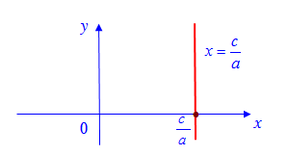
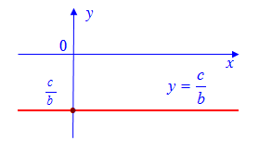
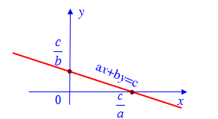
BÀI 2: PHƯƠNG TRÌNH BẬC NHẤT HAI ẨN. HỆ HAI PHƯƠNG TRÌNH BẬC NHẤT HAI ẨN
Nhận xét
PT bậc nhất hai ẩn | Đường thẳng biểu diễn | Minh hoạ tập nghiệm
 | Đường thẳng Đường thẳng
 | Đường thẳng Đường thẳng
 | Đường thẳng Đường thẳng
Notes:
Xem lại trình chiếu

Slide 24
Nhận xét cặp số (6000; 3000) có là nghiệm phương trình bậc nhất hai ẩn và
là phương trình vì:
Cặp số (6000; 3000) là nghiệm của từng phương trình vì:
Giải
Cặp số (6000; 3000) là nghiệm của từng phương trình vì:

Slide 25
Nhận xét cặp số (6000; 3000) có là nghiệm phương trình bậc nhất hai ẩn và
Ta còn nói rằng cặp số (6000; 3000) là một nghiệm của hệ phương trình:
Hệ phương trình bậc nhất hai ẩn

Slide 26
II. Khái niệm về hệ hai phương trình bậc nhất hai ẩn
Hệ hai phương trình bậc nhất hai ẩn có dạng:
Ở đó mỗi phương trình và
đều là phương trình bậc nhất hai ẩn
Nếu cặp số là nghiệm của từng phương trình trong hệ ( I ) thì cặp số thì được gọi là nghiệm của hệ (I)
Giải hệ phương trình là tìm tất cả các nghiệm của hệ phương trình đó

Slide 27
LUYỆN TẬP

Slide 28
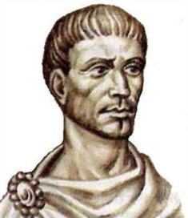
Câu 1
Câu 5
Câu 2
Trò chơi
giải mã bức tranh
Câu 3
Câu 4
Ông
là ai ?
Diophantus xứ Alexandria

Slide 29
Câu 1: Phương trình nào sau đây là phương trình bậc nhất hai ẩn?
A
Sai
B
Sai
C
Đúng
D
Sai

Slide 30
Câu 2: Đường thẳng (d) trên hình vẽ sau biểu diễn nghiệm của phương trình nào ?
A
Sai
B
Đúng
C
Sai

Slide 31
Câu 3: Cặp số (1; -1) là nghiệm của phương trình nào trong các phương trình sau ?
A
Sai
B
Đúng
C
Sai
D
Sai

Slide 32
Câu 4: Trong những trường hợp sau, hệ phương trình nào không là hệ phương trình bậc nhất hai ẩn
A
Sai
B
Sai
C
Sai
D
Đúng

Slide 33
Câu 5: Cho hệ phương trình :
Cặp số nào là nghiệm của hệ phương trình đã cho?
A
(-2;-3).
Đúng
B
(1;-1).
Sai
C
(2;3).
Sai

Slide 34

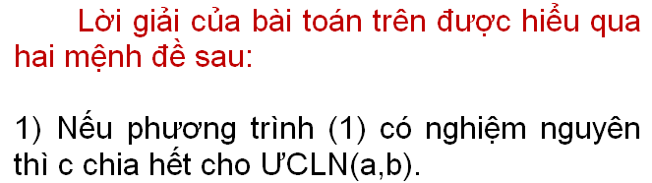
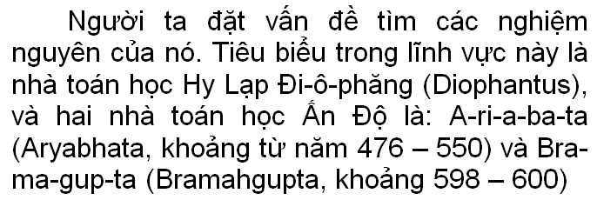
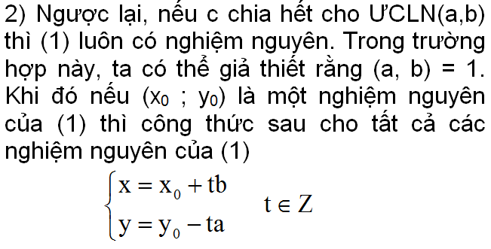
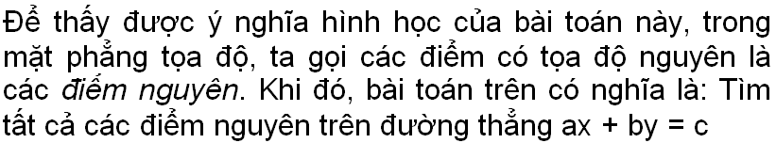
Diofantus xứ Alexandria
khoảng năm 250

Slide 35
CỦNG CỐ

Slide 36
Bài tập thực tế
Bài toán:
Cô Hạnh có hai khoản đầu tư với lãi suất là và mỗi năm. Cô Hạnh thu được tiền lãi từ hai khoản đầu tư đó là 160 triệu đồng mỗi năm. Viết phương trình bậc nhất hai ẩn cho hai khoản đầu tư của cô Hạnh và chỉ ra ba nghiệm của phương trình đó.
Hướng dẫn: Gọi x( triệu đồng) là khoản đầu tư với lãi suất là 8% mỗi năm ( x>0). Khi đó, tiền lãi thu được mỗi năm từ khoản đầu tư này là 8%.x
Gọi y( triệu đồng) là khoản đầu tư với lãi suất là 8% mỗi năm ( y>0). Khi đó, tiền lãi thu được mỗi năm từ khoản đầu tư này là 10%.x.
Ta có phương trình bậc nhất hai ẩn:
Notes:
Đưa slide 39 lên

Slide 37
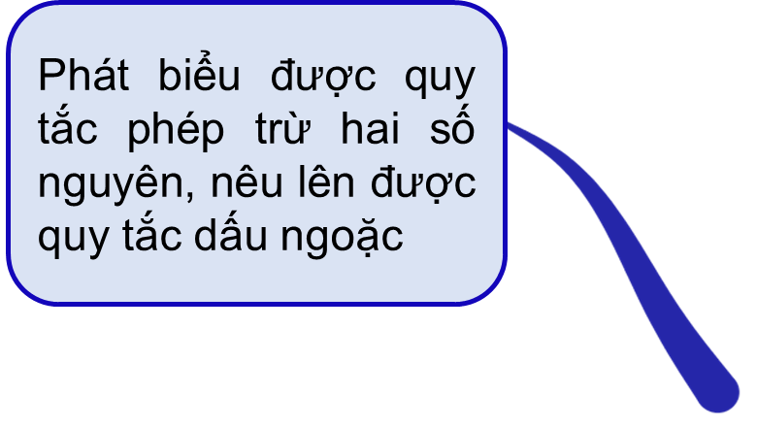
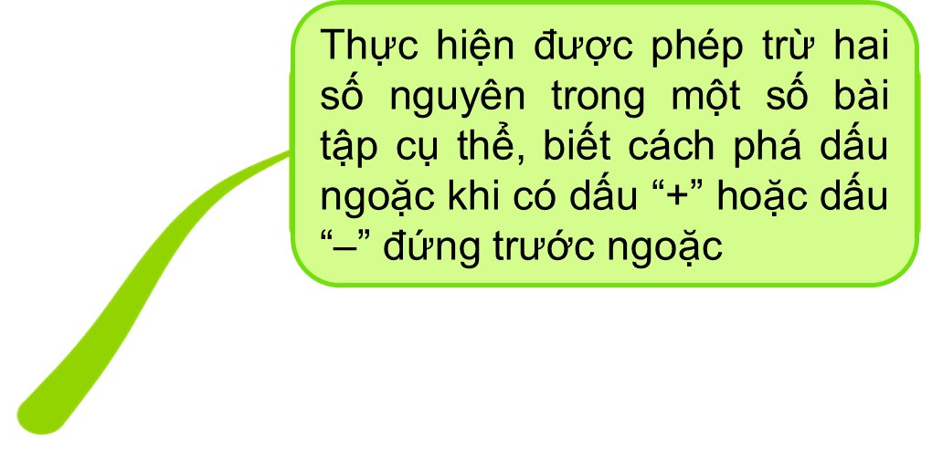
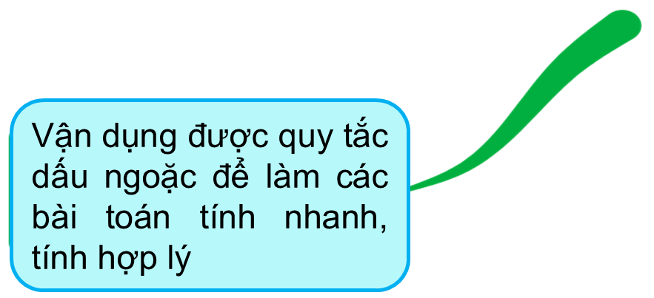
- Nhận biết được phương trình bậc nhất hai ẩn
PHƯƠNG TRÌNH BẬC
NHẤT HAI ẨN VÀ HỆ HAI PT
BẬC NHẤT HAI ẨN
- Nhận biết được nghiệm của phương trình bậc nhất hai ẩn.
- Nhận biết được khái niệm nghiệm của hệ phương trình bậc nhất hai ẩn

Slide 38
HƯỚNG DẪN VỀ NHÀ
Học kỹ lại lý thuyết, xem lại các bài toán, bài tập theo SGK đã làm tại lớp.
Làm bài tập SGK

Slide 39


Slide 40


01:00
00:59
00:58
00:57
00:56
00:55
00:54
00:53
00:52
00:51
00:50
00:49
00:48
00:47
00:46
00:45
00:44
00:43
00:42
00:41
00:40
00:39
00:38
00:37
00:36
00:35
00:34
00:33
00:32
00:31
00:30
00:29
00:28
00:27
00:26
00:25
00:24
00:23
00:22
00:21
00:20
00:19
00:18
00:17
00:16
00:15
00:14
00:13
00:12
00:11
00:10
00:09
00:08
00:07
00:06
00:05
00:04
00:03
00:02
00:01
00:00
Trong các phương trình sau, phương trình nào là phương trình bậc nhất 2 ẩn? Hãy xác định hệ số a, b, c?

Slide 41
Tìm công thức nghiệm tổng quát của phương trình:
02:00
01:59
01:58
01:57
01:56
01:55
01:54
01:53
01:52
01:51
01:50
01:49
01:48
01:47
01:46
01:45
01:44
01:43
01:42
01:41
01:40
01:39
01:38
01:37
01:36
01:35
01:34
01:33
01:32
01:31
01:30
01:29
01:28
01:27
01:26
01:25
01:24
01:23
01:22
01:21
01:20
01:19
01:18
01:17
01:16
01:15
01:14
01:13
01:12
01:11
01:10
01:09
01:08
01:07
01:06
01:05
01:04
01:03
01:02
01:01
01:00
00:59
00:58
00:57
00:56
00:55
00:54
00:53
00:52
00:51
00:50
00:49
00:48
00:47
00:46
00:45
00:44
00:43
00:42
00:41
00:40
00:39
00:38
00:37
00:36
00:35
00:34
00:33
00:32
00:31
00:30
00:29
00:28
00:27
00:26
00:25
00:24
00:23
00:22
00:21
00:20
00:19
00:18
00:17
00:16
00:15
00:14
00:13
00:12
00:11
00:10
00:09
00:08
00:07
00:06
00:05
00:04
00:03
00:02
00:01
00:00

